Slide 1
Απόκριες
Εργασία του Αλέξανδρου Σινανίδη

Slide 2
Τι σημαίνουν ‘Αποκριες’;
Απόκριες ονομάζονται οι τρεις εβδομάδες πριν από τη Μεγάλη Σαρακοστή. Ταυτίζονται με την περίοδο του Τριωδίου, μια κινητή περίοδο στην Ορθόδοξη Χριστιανική παράδοση από την Κυριακή του Τελώνου και του Φαρισαίου μέχρι την Κυριακή της Τυροφάγου ή Τυρινής. Ανάλογη με την ελληνική λέξη Αποκριά είναι και η λατινική λέξη Καρναβάλι(Carneval, Carnevale, από τις λέξεις Carne=κρέας και Vale=περνάει)

Slide 3
Oι εβδομάδες
Η πρώτη εβδομάδα των Αποκριών που τελειώνει την Κυριακή του Ασώτου, λέγεται και Προφωνή, επειδή παλιά προφωνούσαν, δηλαδή διαλαλούσαν ότι άρχιζαν οι Απόκριες.
Η δεύτερη εβδομάδα λέγεται Κρεατινή ή της Κρεοφάγου, επειδή έτρωγαν κρέας και δεν νήστευαν ούτε την Τετάρτη ή την Παρασκευή. Η εβδομάδα αυτή γιορτάζεται με γλέντια και φαγοπότια χωρίς κανένα θρησκευτικό περιορισμό. Η Κυριακή της εβδομάδας αυτής, η Κυριακή της Απόκρεω -και συνεκδοχικά ολόκληρη η περίοδος από την είσοδο του Τριωδίου μέχρι την Καθαρά Δευτέρα ονομάστηκε έτσι, επειδή συνηθίζεται να μην τρώνε κρέας οι Χριστιανοί, δηλαδή «να απέχουν από το κρέας».
Η τρίτη εβδομάδα λέγεται Τυρινή ή της Τυροφάγου, επειδή έτρωγαν γαλακτοκομικά προϊόντα σαν ενδιάμεση κατάσταση μεταξύ κρεοφαγίας και νηστείας, για να προετοιμαστούν σιγά - σιγά για τη νηστεία της Σαρακοστής.

Slide 4
Πατρινό Καρναβάλι
Το Πατρινό καρναβάλι είναι η μεγαλύτερη αποκριάτικη εκδήλωση στην Ελλάδα. Μετρά 180 χρόνια ιστορίας. Οι εκδηλώσεις αρχίζουν στις 17 Ιανουαρίου και διαρκούν μέχρι την Καθαρή Δευτέρα. Το καρναβάλι της Πάτρας δεν είναι μόνο μια συγκεκριμένη εκδήλωση αλλά ένα σύνολο εκδηλώσεων που περιλαμβάνουν χορούς, παρελάσεις, κυνήγι κρυμμένου θησαυρού, καρναβάλι των μικρών κ.ά. Κορυφώνεται το τελευταίο Σαββατοκύριακο της Αποκριάς με τη νυχτερινή ποδαράτη παρέλαση των πληρωμάτων του Σαββάτου, τη φαντασμαγορική μεγάλη Παρέλαση αρμάτων και πληρωμάτων της Κυριακής και τέλος το τελετουργικό κάψιμο του βασιλιά καρνάβαλου στο μώλο της Αγίου Νικολάου στο λιμάνι της Πάτρας. Χαρακτηριστικές αρχές του είναι ο αυθορμητισμός, ο αυτοσχεδιασμός, η πηγαία έμπνευση και ο εθελοντισμός.

Slide 5
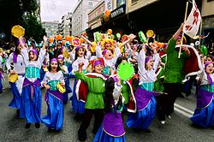
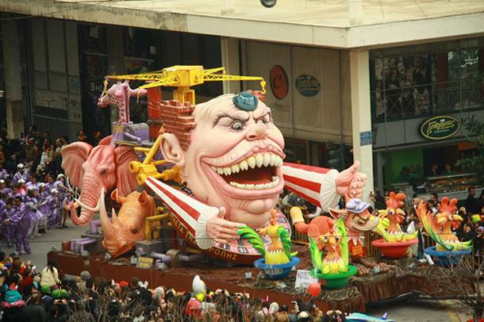
Πατρινό Καρναβάλι

Slide 6
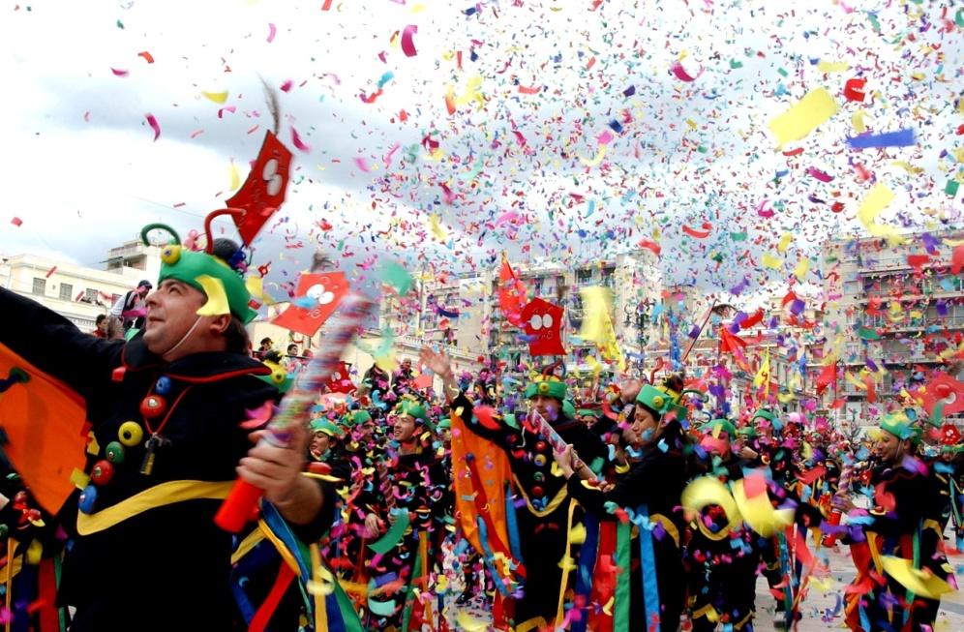
Τα τρελά κοστούμια!

Slide 7
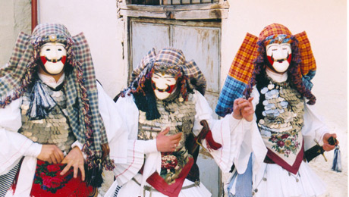
Νάουσα
«Γενίτσαροι και Μπούλες»

Slide 8
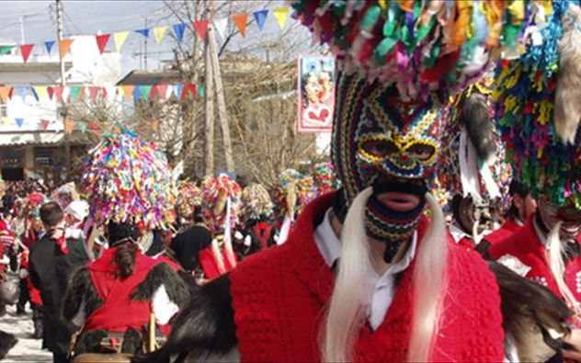
Σοχός, Θεσσαλονίκη
«Κουδουνοφόροι»

Slide 9
Ξάνθη «κάψιμο του Τζάρου»

Slide 10
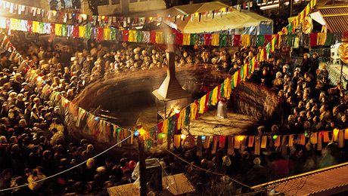
Κοζάνη
Ο Φανός

Slide 11
Νάξος κορδελάτοι

Slide 12
Κέρκυρα

Slide 13
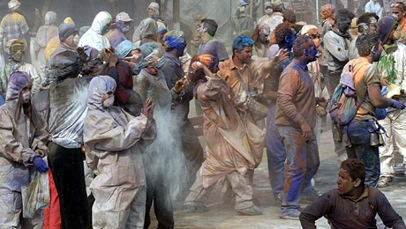
Γαλαξείδι
«αλευροπόλεμος»

Slide 14
Το αγαπημένο μου έθιμο
Το τελευταίο Σαββατοκύριακο της Απόκριας αναβιώνει στην Άμφισσα ο θρύλος του «Στοιχειού».
Από τη συνοικία Χαρμάνια, όπου βρίσκονται τα παλιά Ταμπάκικα και τα σκαλιά του ΄Αι Νικόλα κατεβαίνει το «στοιχειό» και μαζί ακολουθεί πλήθος μεταμφιεσμένων. Κατά την παράδοση της περιοχής τα «στοιχειά» αποτελούν ψυχές σκοτωμένων ανθρώπων η ζώων που εξακολουθούν και τριγυρίζουν στην περιοχή.

Slide 15
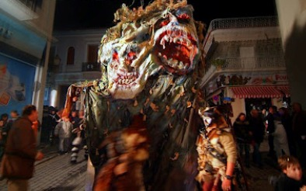
Τα «στοιχειά»

Slide 16
THANKS FOR WATCHING!

